Slide 1
Fabrication de nouveaux modèles identificatoires dans la procréation médicalement assistée
Colloque Filiations, affiliations, adoptions…
Atelier : «Nouvelles parentalités»
Genève, le 2 décembre 2011
Dominique Laufer
Véronique Mauron

Slide 2
1. Le décor (PMA, FIV, cryoconservation, décongélation)
2. La recherche
  ligne de recherche
  inscription dans l’actualité
  notre étude
3. Les bouleversements amenés par la PMA
Les nouveaux modèles
en regard de l’adoption
a) abandon récupération
b) nouveau modèle de filiation
4. Conclusion
© Dominique Laufer & Véronique Mauron

Slide 3
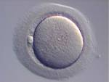
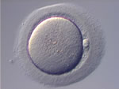
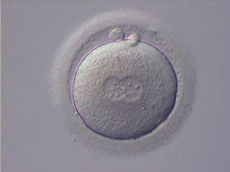
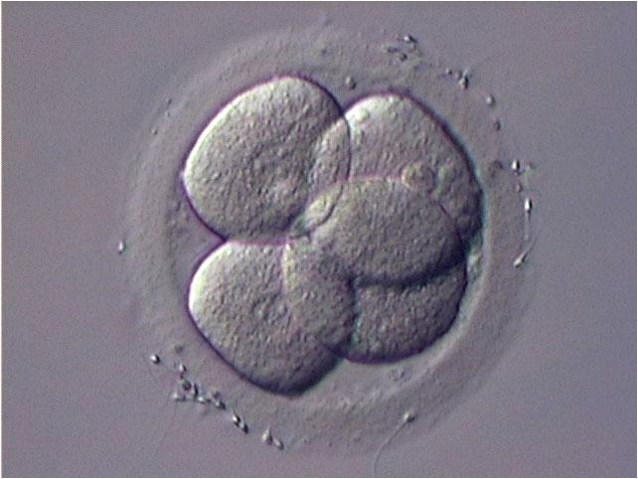
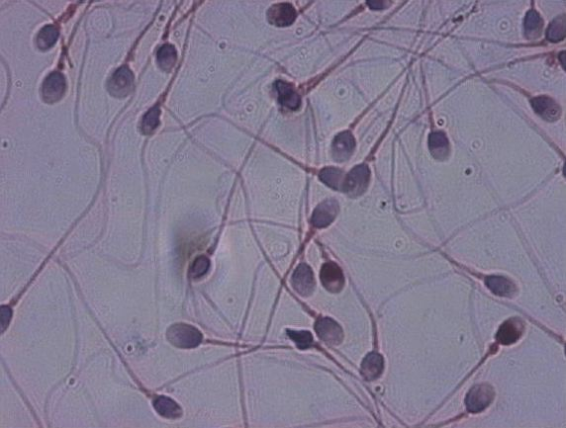
Principe de la Fécondation In Vitro
ovocyte
© Dominique Laufer & Véronique Mauron
zygote
embryon
spermatozoïdes

Slide 4
© Dominique Laufer & Véronique Mauron
zygote
Notes:
Précision terminologique / mentionner différence loi Suisse (ça n’est pas un régionalisme)

Slide 5
La recherche
Ligne de recherche
C. Mejia Quijano, M. Germond, F. Ansermet,
Parentalité stérile et procréation médicalement assistée:
le dégel du devenir Ramonville Saint-Agne, Erès 2006
F. Ansermet, M. Germond, V. Mauron, M. André, F. Cascino,
Clinique de la procréation et mystère de l’incarnation. L’ombre du
futur, Paris, PUF 2007
© Dominique Laufer & Véronique Mauron

Slide 6
  b) inscription dans l’actualité
    début de l’étude en 2006 (soit 5 ans après la 1ère mise en application de
    la loi de 2001)
    aujourd’hui, une consultation en vue de la révision sur la loi sur le
    Diagnostic Pré Implantatoire est en cours, qui entraînerait des
    changements concernant la PMA (légalisation de la cryoconservation des
    embryons et prolongation possible du délai de conservation)
  notre étude
    9 couples vus au cours de deux entretiens
  le premier entretien, libre,
  le second entretien, semi-structuré, avec présentation d’images d’art contemporain
    entretiens enregistrés et retranscrits verbatim
    analyse des champs sémantiques (par couple et transversale)
© Dominique Laufer & Véronique Mauron

Slide 7
Les objets nouvellement crées par la PMA
Les nouveaux modèles
a) un objet nouveau: le zygote
  qui a une identité complexe, variable , en construction,
  définitions du zygote
  cet objet peut vivre ou mourir, et c’est aux couples d’en décider
b) tentative de se rattacher à des modèles de filiation connus:
recours au modèle de l’adoption
  abandon/ récupération
© Dominique Laufer & Véronique Mauron

Slide 8
  le modèle connu de l’adoption s’impose
  FIV et adoption: inversions et paradoxes
  nécessité de créer un nouveau modèle
© Dominique Laufer & Véronique Mauron

Slide 9
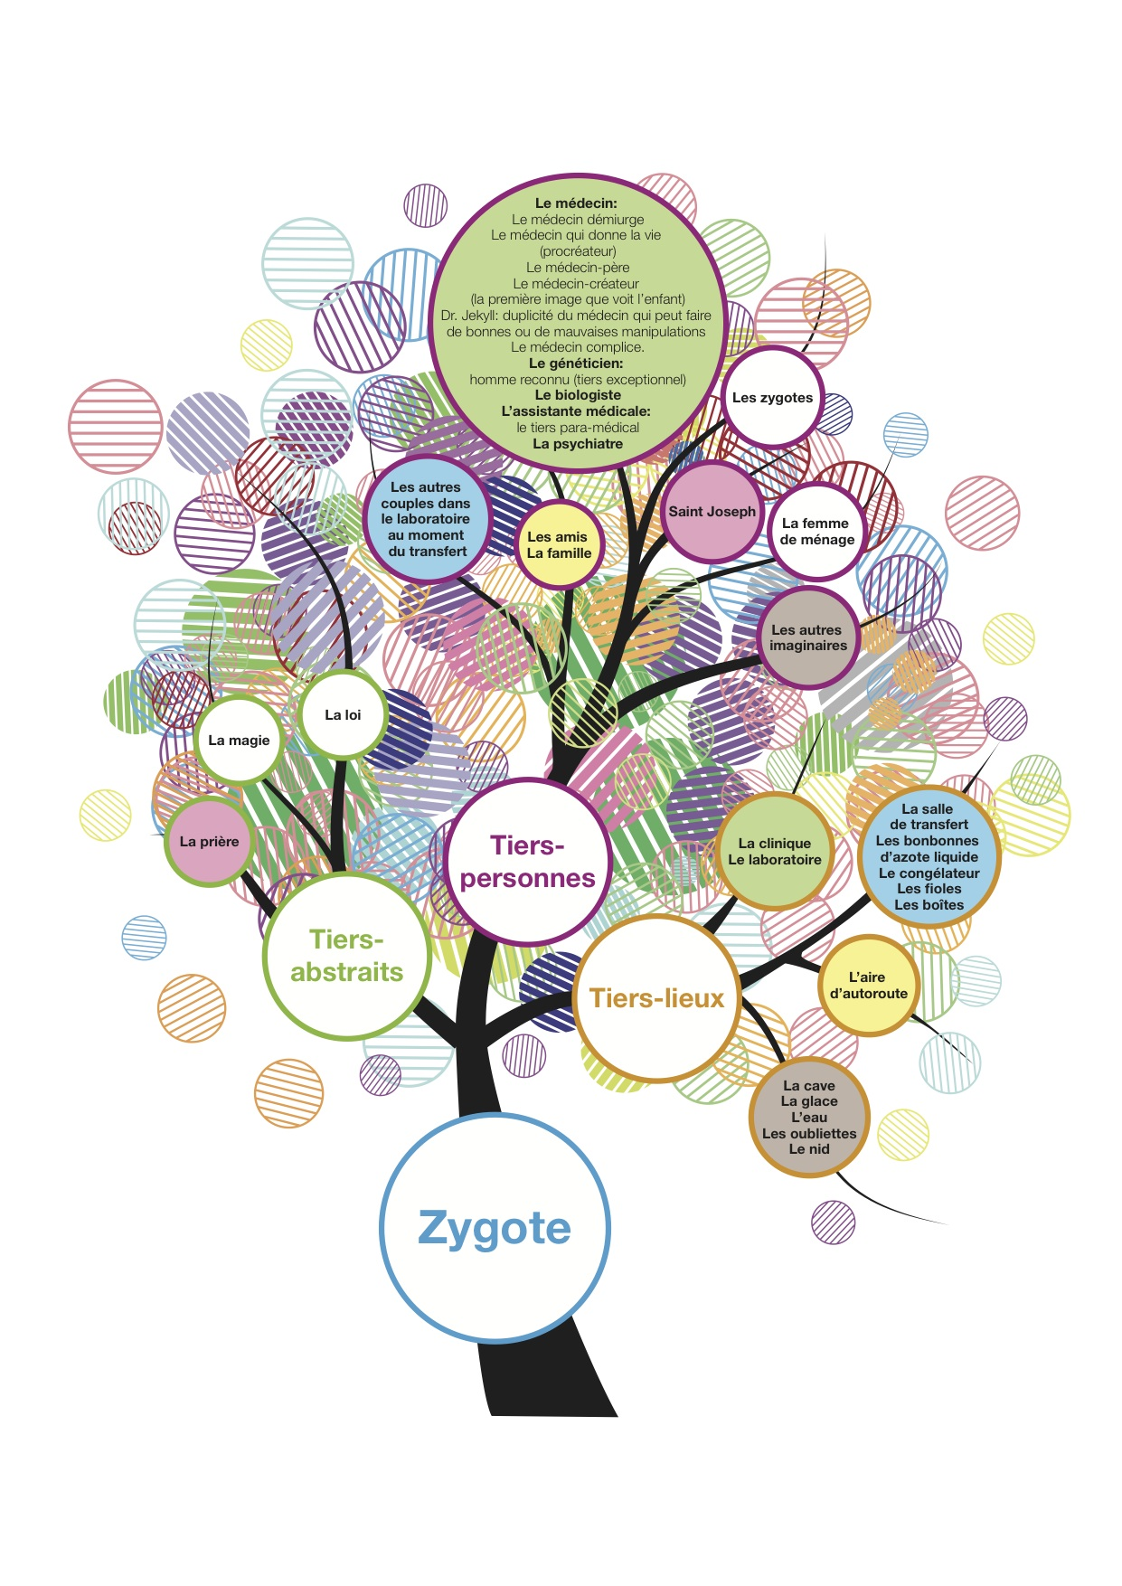
Nouvel arbre
généalogique

Slide 10
Conclusion
La PMA oblige à créer de nouveaux modèles identificatoires
et introduit des bouleversements inattendus
La PMA donne naissance à des “ effets collatéraux “ imprévus tant des médecins, des biologistes, du législateur, de la société , que des couples,
On aurait tort d’ignorer ces effets inattendus tant ils sont porteurs
de nouveaux concepts et d’une nouvelle clinique qu’il va falloir mieux comprendre
© Dominique Laufer & Véronique Mauron

